Slide 1
CARRERA DE INGENIERÍA MECÁNICA
DISEÑO Y CONSTRUCCIÓN DE UN PROTOTIPO DE CALDERA/COCINA POR COMBUSTIÓN DE BIOMASA PARA LA GENERACIÓN DE AGUA CALIENTE SANITARIA Y CALEFACCIÓN
AUTORES: ROSA ESTEFANÍA ARMAS FIGUEROA
ALFONSO EDUARDO ONOFA CUICHAN
DIRECTOR: PHD. REINALDO DELGADO
CODIRECTOR: ING. ROBERTO GUTIERREZ
DIRECTOR PROY. VINC.: PHD. LUIS VELASCO
SANGOLQUÍ, FEBRERO 2015

Slide 2
CAPITULO I
GENERALIDADES

Slide 3
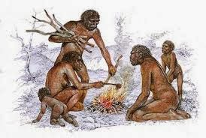
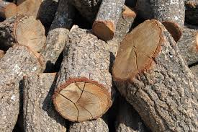
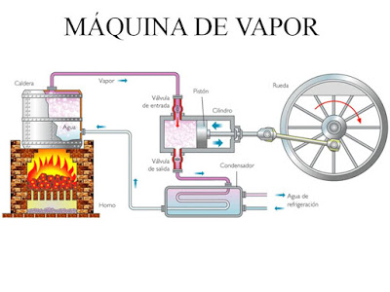
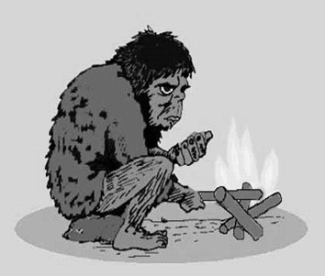
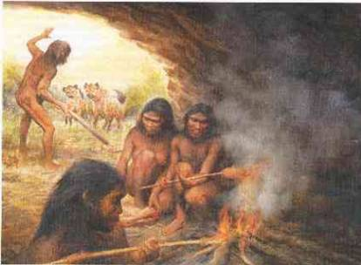
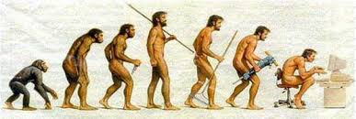
ANTECEDENTES
HISTORIA
BIOMASA
COMBUSTION
COMBUSTION EMPIRICA
COCINAR
CALEFACCION
VARIAS APLICACIONES
MAQUINAS GENERADORAS DE VAPOR

Slide 4
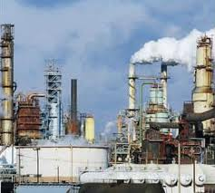

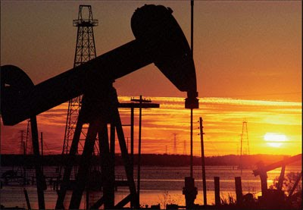
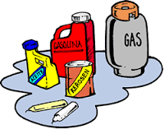

ANTECEDENTES
MEDIADOS
SIGLO XX
TRANSFORMA
HIDROCARBUROS
COMBUSTIBLES FOSILES
INDUSTRIA
HOGAR
ALTA EFICIENCIA
ALTO PODER CALORIFICO

Slide 5

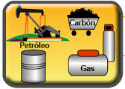

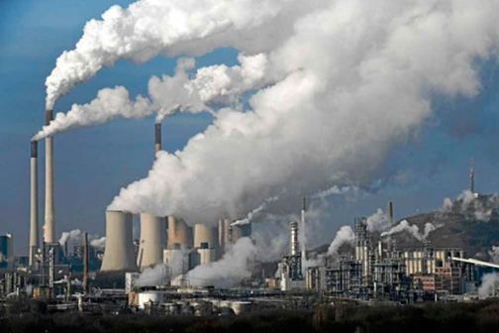
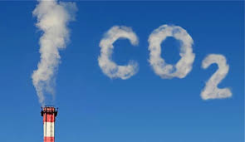

ANTECEDENTES
USO
ABUSO
COMBUSTIBLES
FOSILES
CONTAMINACION
ALARMANTE
COMBUSTION
EFECTO
INVERNADERO
CO2
CO
NUEVAS FUENTES
DE ENERGIA
MAS LIMPIAS
MAS SEGURAS
FACIL OBTENCION
EFICIENCIA
COMPARADA CON COMBUSTIBLES FOSILES

Slide 6
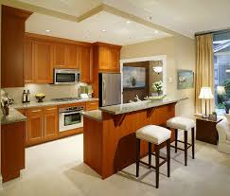
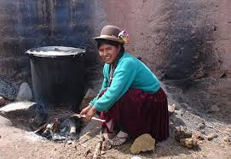
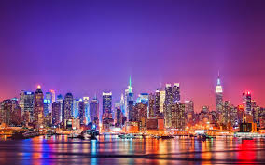
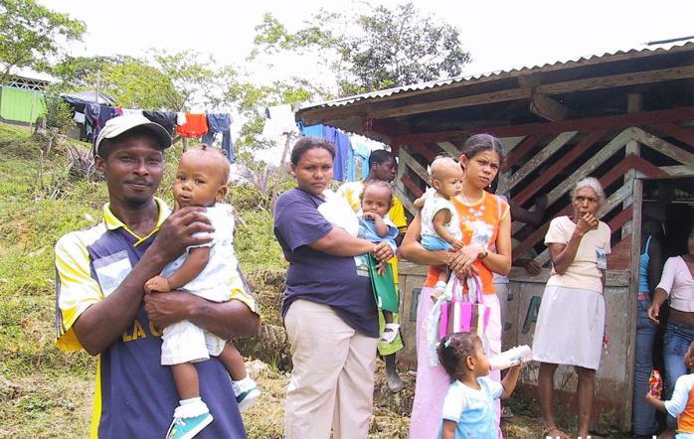
ANTECEDENTES
ACTUALIDAD
HOGARES
UTILIZAN
ESPECIALMENTE
CUIDADES
FACIL OBTENCION
DISTRIBUCION
ECONOMIA
COMUNIDADES
RURALES
DIFICIL
OBTENCION
DISTRIBUCION
ECONOMIA
FUEGO
ABIERTO
INFECCIONES RESPIRATORIAS
PELIGRO
POTENCIAL
BAJA
EFICIENCIA
USO
BIOCOMBSTIBLES

Slide 7
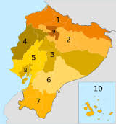
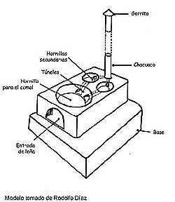
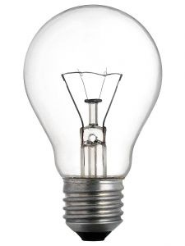
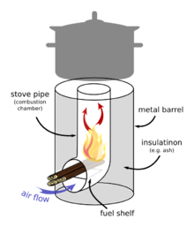
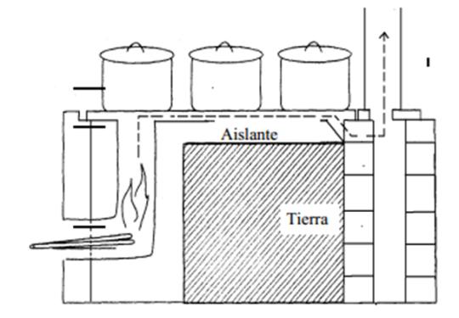
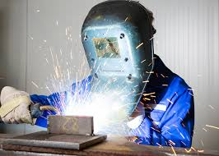
ANTECEDENTES
ESTUFAS
LORENA
ROCKET
JUSTA
DIFERENTES MEJORAS
INGENIERIA
ACTUAL
SITUACION GEOGRAFIVA
RECURSOS ABUNDANTES O LIMITADOS
SATISFACER NECESIDADES
REPLICABILIDAD
COSTO

Slide 8
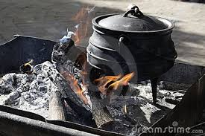
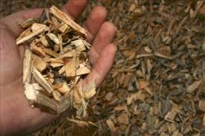
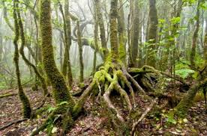

DEFINICION DE PROBLEMA
CONOCIENDO
LIMITACIONES
CONOCIENDO FACILIDADES
CONOCIENDO
NECESIDADES
BIOMASA FORESTAL
COMBUSTIBLE
PRINCIPAL
FUEGO ABIERTO
LIMITA A UN TIPO DE BIOMASA
NO OPTIMIZA PROCESOS
COCCION
AGUA CALIENTE SANITARIA
CALEFACCION
NO ES APROVECHADO POR COMPLETO
BAJA EFICIENCIA COMBUSTION

Slide 9
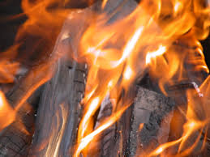
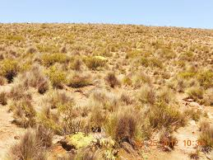
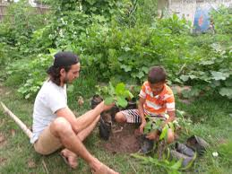


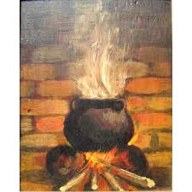
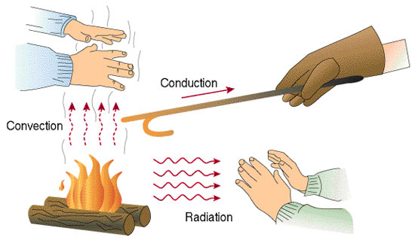
DEFINICION DE PROBLEMA
PROYECTO
OPTIMIZAR
UTILIZACION
COMBUSTION
TRANSFERENCIA DE CALOR
ENERGIA
UTILIZAR CUALQUIER TIO DE BIOMASA
MENOR CANTIDAD POSIBLE DE COMBUSTIBLE
DISMINUIR ESPACIO
CUBRIR VARIAS NECESIDADES EN EL HOGAR

Slide 10
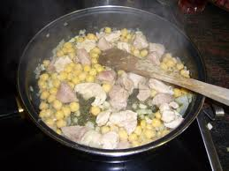
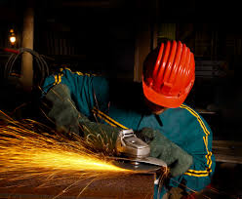
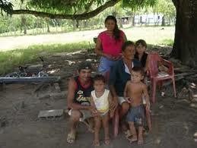
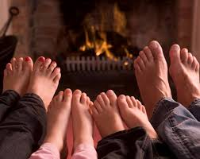

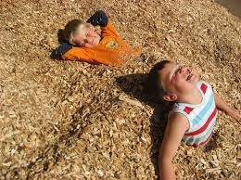
DEFINICION DE PROBLEMA
CALDERA/COCINA
COCCION
AGUA CALIENTE SANITARIA
CALEFACCION
FACIL RELICABILIDAD
COSTO MODERADO
SECAR COMBUSTIBLE
MEJORAR LA CALIDAD DE VIDA EN UN HOGAR

Slide 11
OBJETIVOS
OBJETIVO GENERAL
Generar documentación técnica, para fabricar un prototipo de caldera/cocina de baja temperatura, bajo costo y alta eficiencia para la generación de agua caliente sanitaria y calefacción que sea fácilmente replicable.
OBJETIVOS ESPECIFICOS
Diseñar y construir un prototipo de caldera/cocina de baja temperatura, bajo costo y alta eficiencia para la generación de agua caliente sanitaria y calefacción que sea fácilmente replicable.
Realizar pruebas de funcionamiento del equipo terminado.
Realizar pruebas de liberación del equipo terminado.
Analizar los resultados obtenidos
Crear un manual de usuario

Slide 12
ALCANCE DE PROYECTO
Diseñar, construir y realizar pruebas de funcionamiento de una caldera/cocina de baja temperatura, bajo costo y alta eficiencia para la generación de agua caliente sanitaria y calefacción que sea fácilmente replicable para que se extienda su uso en zonas rurales.

Slide 13
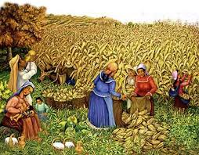
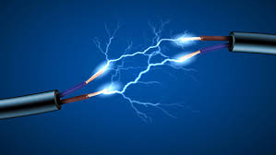

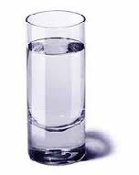
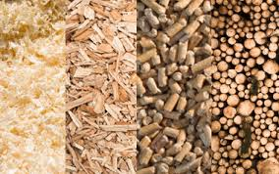
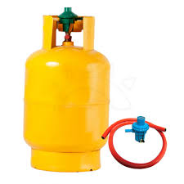

JUSTIFICACION
COMUNIDADES
RURALES
RECURSOS
LIMITADOS
ELECTRICIDAD
AGUA
GLP
CALDERA SE ADAPTAR A CUALQUER BIOMASA FORESTAL
TRANSFORMARLA COMPLETAMENTE EN ENERGIA UTIL
CIERTOS TIPOS DE BIOMASA

Slide 14
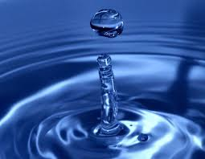
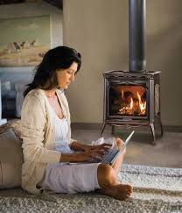
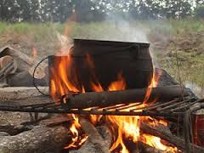
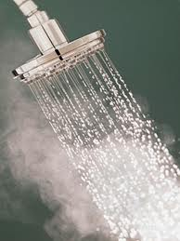

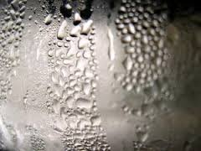
JUSTIFICACION
ENERGIA UTIL
COCCION
AGUA CALIENTE SANITARIA
CALEFACCION
150 LITROS AGUA
10 a 50ᵒC
REDUCIR EL IMPACTO PRODUCIDO POR GASES DE COMBUSTION
SECAR COMBUSTIBLE
DISMINUCION COSIDERABLE COSTO Y AUMENTO DE BENEFICIO
20 a 30 min
10 LITROS AGUA
REDUCIR HUMEDAD HASTA EN UN 90%
0 a 10ᵒC

Slide 15
CAPITULO II
MARCO TEORICO

Slide 16
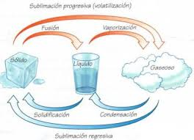
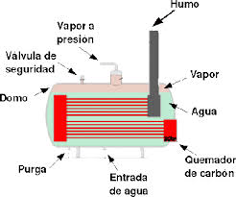
GENERALIDADES SOBRE CALDERAS
CALDERA
TRANSFORMA AGUA LIQUIDA EN VAPOR SI ES REQUERIDO
CIRCULACIÓN DE FLUIDOS
PRESION DE TRABAJO
ACUOTUBULARES
PIROTUBULARES
BAJA PRESION
MEDIA PRESION
ALTA PRESION
SUPERCRITICA
COMBUSTIBLE UTILIZADO
LIQUIDO
GASEOSO
SOLIDO

Slide 17
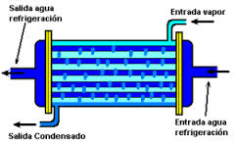
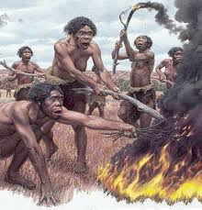
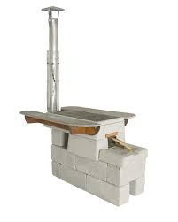
APLICACIONES DE LAS CALDERAS
APLICACIONES
AGUA CALINTE SANITARIA
CALEFACIÓN
COCCIÓN
CALEFACCIÓN RADIANTE
SECADO
INTERCAMBIADOR DE CONTACTO DIRECTO
NATURAL
ESTUFA
LORENA
ROCKET
JUSTA
ARTIFICIAL
SOL
RESISTENCIA

Slide 18




BIOMASA
BIOMASA
CULTIVOS AGRICOLAS
MADERA Y BOSQUES
PLANTAS INVASORAS
PAJONAL

Slide 19


Slide 20





METODOS DE TRANSFORMACIÓN DE BIOMASA EN ENERGIA
METODOS
PROCESOS FISICOS
PROCESOS TERMOQUIMICOS
COMBUSTIÓN
PROCESOS
QUIMICOS
DENSIFICACION O COMPACTACION
TRANSESTERIFICACIÓN
PROCESOS BIOLOGICOS
FERMENTACIÓN ALCOHOLICA
FERMENTACIÓN METANICA
SECADO
GASIFICACIÓN
PIROLISIS

Slide 21
VENTAJAS Y DESVENTAJAS DE LA BIOMASA-ENERGÍA
Aspectos positivos de la biomasa-energía
La biomasa es un combustible renovable
La biomasa es un combustible que puede ser almacenado siempre q este seco con una humedad inferior al 15% de manera es accesible en cualquier momento y lugar.
La biomasa es un combustible poco peligroso en el que toman pocas medidas de precaución.
Fuente de energía versátil ya que de la biomasa se puede producir varias formas de energía como: calor, electricidad y biocombustibles, etc.
Fuente de combustible versátil ya que de la biomasa se puede producir combustibles sólidos, líquidos o gaseosos como biogás, biodeisel, carbón, etc.

Slide 22
VENTAJAS Y DESVENTAJAS DE LA BIOMASA-ENERGÍA
Reducción de la generación de gases de efecto invernadero.
Reciclaje energético aprovechamiento de residuos.
Mejoramiento de la situación de agricultores creando fuentes de trabajo.
Aprovechamiento de campos abandonados para la producción de biomasa evitando la erosión y degradación de la tierra.
Beneficio y ahorro económico para las personas o industrias que adquiere este tipo de sistemas a base de biomasa
Reduce la dependencia notablemente la dependencia de combustibles fósiles
Produce energía limpia, moderna y segura

Slide 23
VENTAJAS Y DESVENTAJAS DE LA BIOMASA-ENERGÍA
Aspectos negativos de la biomasa-energía
Prácticas agrícolas o forestales intensivas al querer obtener grandes cantidades de biomasa se utilizan fertilizantes y pesticidas contaminando los campos a afectando a los seres vivos que se encuentran a su alrededor.
Reducción de cultivos alimenticios.
Se necesita mayor cantidad de biomasa para obtener la misma cantidad de energía que se obtiene de combustibles fósiles.
Se necesita a nivel industrial mayor inversión en equipos que utilizan biomasa como combustible
Produce deforestación.
Se necesita lugares grandes para el almacenamiento.

Slide 24




LA COMBUSTION
COMBUSTIÓN
PROCESO DE COMBUSTIÓN
REACCIÓN DE OXIDACIÓN COMPLETA DE BIOMASA CON AIRE
LIBERAN GASES COMBUSTIBLES CO, H2, CH4, SO2
ELIMINA LA EVAPORACIÓN Y LA HUMEDAD DE BIOMASA
CONTACTO CON AIRE
FORMACIÓN DE LLAMAS

Slide 25


LA COMBUSTION
PIROLISIS
LIGNINA
HOLOCELULOSA
CENIZAS Y VOLATILES
REDUCEN PROGRESIVAMENTE HASTA LLEGAR A CARBON QUE TERMINA POR OXIDARSE
COMPUESTOS VOLATILES
INQUEMADOS

Slide 26



LA COMBUSTION
LIBERA ENERGÍA EN FORMA DE LUZ Y CALOR
CO2
H2O
PRODUCE UNA REACCIÓN EXOTERMICA
PROCESO DE COMBUSTIÓN
SO2
CO

Slide 27





PARAMETROS DE COMBUSTIÓN DE BIOMASA
RECOLECCIÓN TRANSPORTE Y MANEJO
COMBUSTIÓN DE BIOMASA
COMPOSICIÓN QUIMICA Y FISICA
PORCENTAJE DE HUMEDAD
PORCENTAJE DE CENIZA
PODER CALORIFICO
DENCIDAD DE BIOMASA
COMBUSTIBLE QUE GENERA
MADERA – GAS POBRE
DESECHOS DE ANIMALES
CONTENIDO H2O/KG
MASA NO COMBUSTIONADA/KG BIOMASA
ENERGIA QUE SE OBTIENE DE LA BIOMASA POR UNIDAD DE MASA
DIRECTAMENTRE PROPORCIONAL AL PORCENTAJE DE HUMEDAD
ALTA
BAJA

Slide 28
PODER CALORIFICO BIOMASA
PODER CALORIFICO
ES EL CALOR QUE ENTREGA 1Kg.. DE COMBUSTIBLE AL PRODUCIRSE UNA REACCIÓN QUIMICA DE OXIDACIÓN COMPLETA
PODER CALORIFICO SUPERIOR
PODER CALORIFICO NFERIOR
PCS ˃ PCI
P.C.I. a humedad x (%) (KJ/Kg)
 | x | P.C.I. | x | P.C.I. | x | P.C.I.
Leñas y ramas | 0,00 | 19.353 | 20,00 | 15.006 | 40,00 | 10.659
Serrines y virutas | 0,00 | 19.069 | 15,00 | 15.842 | 35,00 | 11.537
Orujillo de oliva | 0,00 | 18.839 | 15,00 | 15.800 | 35,00 | 11.746
Cáscara de almendra | 0,00 | 18.559 | 10,00 | 16.469 | 15,00 | 15.424
Cortezas
Coníferas | 0,00 | 19.437 | 20,00 | 15.257 | 40,00 | 11.077
Frondosas | 0,00 | 18.225 | 20,00 | 14.087 | 40,00 | 9.948
Poda de frutales | 0,00 | 17.890 | 20,00 | 13.836 | 40,00 | 9.781
 | 0,00 | 17.138 | 10,00 | 15.173 | 20,00
Paja de cereales | 30,00 | 11.286 | - | - | - | 13.209
Vid
Sarmientos | 0,00 | 17.765 | 20,00 | 13.710 | 40,00 | 9.656
Ramilla de uva | 0,00 | 17.263 | 25,00 | 13.331 | 50,00 | 7.399
Orujo de uva | 0,00 | 18.894 | 25,00 | 13.543 | 50,00 | 8.193

Slide 29
TIPOS DE COMBUSTIÓN
TIPOS COMBUSTIÓN
COMBUSTIÓN COMPLETA
COMBUSTIÓN INCOMPLETA
COMBUSTIÓN ESTEQUIOMETRICA O TEÓRICA
COMBUSTION CON DEFECTO DE AIRE
SE OXIDA POR COMPLETO EL COMBUSTIBLE
NO SE OXIDA POR COMPLETO EL COMBUSTIBLE FALTA DE AIRE
MINIMA CANTIDAD DE AIRE PARA QUE NO EXISTAN SUSTANCIAS COMBUSTIBLES EN LOS GASES DE COMBUSTIÓN
MINIMA CANTIDAD DE AIRE INFERIOR A LA NECESARIA Y EXISTEN SUSTANCIAS COMBUSTIBLES EN LOS GASES DE COMBUSTIÓN

Slide 30




TRANSFERENCIA DE CALOR POR COMBUSTIÓN
TRANSFERENCIA DE CALOR
RADIACCIÓN
CONDUCCIÓN
CONVECCIÓN
ES UNA FORMA DE ENERGIA ELECTROMAGNETICA ABSORBIDA POR UNA SUPERFICIE
TRANSFIERE 80% DE ENERGIA
MOVIMIENTO DE CALOR A TRAVES DE MATERIALES SOLIDOS
TRANSFIERE UN 10% DE ENERGIA
TRANSFERENCIA DE CALOR POR EL MOVIMIENTO DE UN GAS O UN LIQUIDO
TRANSFIERE UN 10% DE ENERGIA
POR SUPERFICIES EXTENDIDAS
ALETAS AUMENTAN LA RAPIDEZ DE TRANSFERENCIA

Slide 31

EFECTO CHIMENEA
Es la diferencia de presión y temperatura de un fluido en dos puntos diferentes a la misma altura. Ésta diferencia es ocasionada por la densidad del fluido caliente en el interior de la chimenea y el fluido frío exterior que rodea la chimenea.

Slide 32
CAPITULO III
DISEÑO

Slide 33
PARAMETROS DE DISEÑO
Al ser una caldera de calefacción de baja presión acuotubular, no genera vapor, ya que la temperatura del agua no será mayor a 50°C, y está a presión atmosférica.
La cámara de combustión tiene un lecho fluidizado circulante, para garantizar la eficiencia de combustión de biomasa en un 90%, además éste tipo de combustión permite utilizar biomasa hasta con un 60% de humedad, alcanzando temperaturas que oscilan entre los 800°C y 900°C, evitando así la producción de escoria por ceniza.

Slide 34
PARAMETROS DE DISEÑO
La entrada de aire a la cámara de combustión es de tiro natural, que se obtiene gracias al efecto chimenea.
La transferencia de calor se da por contacto indirecto, desde la cámara de combustión hacia el agua, originándose la conducción, convección y radiación, siendo ésta última la de mayor incidencia en el calentamiento, cocción y calefacción.

Slide 35
PARAMETROS DE DISEÑO
La entrada de agua a la caldera será diseñada de dos maneras, la primera teniendo en cuenta la existencia de un sistema de flujo estable, y la segunda considerando un proceso de flujo no estacionario.
Finalmente, la chimenea actúa como una resistencia eléctrica, ubicada en el interior de la cámara de secado de biomasa, que aprovecha el calor generado por los gases de combustión que se evacúan.
Sabiendo que el proyecto está destinado a ser utilizado en la comunidad de Ozogoche, cantón Alausí, provincia de Chimborazo, ubicado a 2340 msnm, se toma en cuenta los siguientes parámetros de la zona para iniciar el diseño.

Slide 36

PARAMETROS DE DISEÑO

Slide 37
PARAMETROS DE DISEÑO
La entrada de agua a la caldera será diseñada de dos maneras, la primera teniendo en cuenta la existencia de un sistema de flujo estable, y la segunda considerando un proceso de flujo no estacionario.
Finalmente, la chimenea actúa como una resistencia eléctrica, ubicada en el interior de la cámara de secado de biomasa, que aprovecha el calor generado por los gases de combustión que se evacúan.
Sabiendo que el proyecto está destinado a ser utilizado en la comunidad de Ozogoche, cantón Alausí, provincia de Chimborazo, ubicado a 2340 msnm, se toma en cuenta los siguientes parámetros de la zona para iniciar el diseño.

Slide 38

DISEÑO
Temperatura inicial del agua
$T_{1}:10$ $[°C]$
Temperatura final del agua (requerida)
$T_{2}:40$ $[°C]$
Poder calorífico
${PCI}_{aserrín}:6$ $\left[\frac{MJ}{kg}\right]$
Volumen de agua
$V_{agua}:0.150$ $\left[m^{3}\right]$

Slide 39

DISEÑO
Balance de masa (agua)
$E_{ent}=E_{sal}$
$$m_{1}∗h_{1}+Q=m_{2}∗h_{2}$$
$$Q=m_{agua}∗\left(h_{2}−h_{1}\right)$$
$Q=18.83$ $\left[MJ\right]$
Cantidad de biomasa para temperar agua
$m_{aserrín}=\frac{Q}{{PCI}_{aserrín}}$
$m_{aserrín}=3.14$ $\left[kg\right]$

Slide 40

DISEÑO
Flujo de calor requerido para temperar agua
${\dot{Q}}_{agua}=\frac{Q}{t}$
${\dot{Q}}_{agua}=5.23$ $\left[kW\right]$
Reacción estequiométrica de la combustión del aserrín
Fórmula química del aserrín y del aire
$$Aserrín=C_{6}H_{10}O_{5}$$
$$Aire=O_{2}+3.76N_{2}$$

Slide 41

DISEÑO
Reacción estequiométrica ideal
$$a∗\left(C_{6}H_{10}O_{5}\right)+b∗\left(O_{2}+3.76N_{2}\right)=c∗\left({CO}_{2}\right)+d∗\left(H_{2}O\right)+e∗N_{2}$$
$$a=1$$
$$b=6$$
$$c=6$$
$$d=5$$
$$e=22.56$$
Relación aire combustible ideal
$${AC}_{ideal}=\frac{{KG}_{aire}}{{KG}_{aserrín}}$$
$${AC}_{ideal}=5.08$$

Slide 42

DISEÑO
Reacción estequiométrica real (20% de exceso de aire)
$$A\left(C_{6}H_{10}O_{5}\right)+X B\left(O_{2}+3.76N_{2}\right)=C\left({CO}_{2}\right)+D\left(H_{2}O\right)+E\left(CO\right)+F\left(O_{2}\right)+G\left(N_{2}\right)$$
$$A=1$$
$$B=6$$
$$C=5$$
$$D=5$$
$$E=1$$
$$F=1.7$$
$$G=27.072$$
Relación aire combustible real (20% de exceso de aire)
${AC}_{real}=\frac{{KG}_{aire_real}}{{KG}_{aserrín}}$
$${AC}_{real}=6.10$$

Slide 43

DISEÑO
Entalpía de formación del aserrín
$C_{6}H_{10}O_{5}+7.2\left(O_{2}+3.76N_{2}\right)=5\left({CO}_{2}\right)+5\left(H_{2}O\right)+CO+1.7O_{2}+27.072N_{2}$
Sustancia | Entalpía de formación | Entalpía a 283K (10°C)
C₆H₁₀O₅ | hf C₆H₁₀O₅ | -
O₂ | 0 | 8238
N₂ | 0 | 8228
H₂O | -241820 | 9050
CO₂ | -393520 | 8807
CO | -110530 | 8228

Slide 44

DISEÑO
$H_{R}=\sum{N_{P}∗hf_{P}}−\sum{N_{R}∗hf_{R}}$
$PCI=\left|H_{R}\right|$
$hfC_{6}H_{10}O_{5}=−2315230$ $\left[\frac{kJ}{mol}\right]$
Temperatura de flama adiabática
${hN}_{2}=32843.86$ $\left[\frac{kJ}{mol}\right]$
$TN_{2}=809$ $\left[°C\right]$

Slide 45

DISEÑO
Masa de productos de gases de combustión
$$C_{6}H_{10}O_{5}+7.2\left(O_{2}+3.76N_{2}\right)=5\left({CO}_{2}\right)+5\left(H_{2}O\right)+CO+1.7O_{2}+27.072N_{2}$$
$m_{gcps}=0.00616614$ $\left[\frac{kg}{s}\right]$
$m_{gases}=22.20$ $\left[kg\right]$
Sustancia | Peso [kg/mol] 20% exceso de aire | Entalpía a 283K (10°C)
CO₂ | 1.36 | 0.001182
H₂O | 0.56 | 0.000478
CO | 0.17 | 0.00015024
O₂ | 0.34 | 0.0002869
N₂ | 4.68 | 0.004069
 | TOTAL | 0.0061

Slide 46

DIMENSIONAMIENTO
Cámara de combustión
$$m_{aire}={AC}_{ideal}∗m_{aserrín}$$
$m_{aire}=19.14$ $\left[kg\right]$
$V_{aire}=15.32$ $\left[m^{3}\right]$
$C_{aire}=0.004$ $\left[\frac{m^{3}}{s}\right]$
$V_{aserrín}=0.018$ $\left[m^{3}\right]$
$V_{total}=0.023$ $\left[m^{3}\right]$
$L_{1}=0.3$ $\left[m\right]$
$L_{2}=0.3$ $\left[m\right]$
$H=0.3$ $\left[m\right]$

Slide 47

DIMENSIONAMIENTO
Cámara de convección
$m_{gases}=22.20$ $\left[kg\right]$
$V_{gases}=73.50$ $\left[m^{3}\right]$
$C_{gases}=0.02$ $\left[\frac{m^{3}}{s}\right]$
$L_{c1}=0.3$ $\left[m\right]$
$L_{c2}=0.3$ $\left[m\right]$
$H_{c}=0.3$ $\left[m\right]$

Slide 48



CAMARA DE COMBUSTIÓN Y CONVECCIÓN

Slide 49

DIMENSIONAMIENTO
Chimenea
Con el volumen de gases calculado anteriormente, se dimensiona el diámetro de la chimenea, para la correcta evacuación de gases, asumiendo que la velocidad de estos es de 5 m/s.
$v_{gases}=5$ $\left[\frac{m}{s}\right]$
$∅_{chimenea}=0.127$ $\left[m\right]$

Slide 50

DIMENSIONAMIENTO
Altura de la chimenea
Para determinar la altura de la chimenea se utiliza el análisis de flujo de fluidos a régimen permanente, porque la caldera opera a la presión atmosférica y con tiro natural.
$h_{2}=1.99$ $\left[m\right]$

Slide 51




CHIMENEA

Slide 52

DIMENSIONAMIENTO
Entrada de aire a la cámara de combustión
Primero se calcula la velocidad de ingreso del aire a la cámara de combustión, utilizando la ecuación de Bernoulli.
$v_{B}=1.40$ $\left[\frac{m}{s}\right]$
$A_{aire}=0.003$ $\left[m^{2}\right]$
$L_{a1}=0.055$ $\left[m\right]$
$L_{a2}=0.25$ $\left[m\right]$

Slide 53



ENTRADA DE AIRE CAMARA DE COMBUSTIÓN

Slide 54

DIMENSIONAMIENTO
Cámara de agua
Volumen de la cámara de combustión y convección
$V_{cc}=0.086$ $\left[m^{3}\right]$
Volumen de la entrada de biomasa
$V_{eb}=0.006$ $\left[m^{3}\right]$
Volumen de la entrada de olla
$V_{eo}=0.009$ $\left[m^{3}\right]$

Slide 55

DIMENSIONAMIENTO
Volumen de la chimenea sumergida en agua
$V_{ech}=0.001$ $\left[m^{3}\right]$
Volumen de la entrada de aire
$V_{eo}=0.002$ $\left[m^{3}\right]$
Volumen interno total
$V_{interno}=V_{cc}+V_{eb}+V_{eo}+V_{ech}+V_{ea1}$
$V_{interno}=0.104$ $\left[m^{3}\right]$

Slide 56

DIMENSIONAMIENTO
Volumen interno de tubos
$V_{tagua}=0.002$ $\left[m^{3}\right]$
Volumen interno del conducto rectangular
$V_{cr}=0.002$ $\left[m^{3}\right]$
Volumen total de la cámara de agua
$V_{cagua}=0.15+V_{interno}−V_{tagua}−V_{cr}$
$V_{cagua}=0.25$ $\left[m^{3}\right]$
$L_{ca}=0.5$ $\left[m\right]$
$A_{ca}=0.5$ $\left[m\right]$
$H=1.004$ $\left[m\right]$

Slide 57



CAMARA DE AGUA

Slide 58

DIMENSIONAMIENTO
Cámara de secado
$L_{cs}=0.50$ $\left[m\right]$
$A_{cs}=0.50$ $\left[m\right]$
$H_{csr}=0.50$ $\left[m\right]$
$V_{cs}=L_{cs}∗A_{cs}∗H_{cs}$
$V_{cs}=0.125$ $\left[m^{3}\right]$

Slide 59


CAMARA DE SECADO

Slide 60
DIMENSIONAMIENTO
Aletas
Para aumentar la rapidez de la transferencia de calor entre la chimenea y el fluido contiguo alojado en la cámara de secado, se colocan aletas distribuidas de tal manera que aumente de forma eficiente el calor para el secado de la madera. Mediante el siguiente análisis se determina la longitud efectiva de las aletas anulares de sección transversal uniforme a colocarse

Slide 61
DIMENSIONAMIENTO
Distribución de temperatura en la aleta
Longitud aleta (m) | Temperatura aleta (°C)
1.95313E-05 | 189.81
3.90625E-05 | 189.63
0.000078125 | 189.25
0.00015625 | 188.51
0.0003125 | 187.03
0.000625 | 184.12
0.00125 | 178.42
0.0025 | 167.59
0.005 | 147.97
0.01 | 115.76
0.02 | 72.14
0.03 | 46.51
0.04 | 31.45
0.05 | 22.60
0.06 | 17.41
0.07 | 14.35
0.08 | 12.56
0.09 | 11.50
0.10 | 10.88
0.11 | 10.52
0.12 | 10.30

Slide 62


ALETAS

Slide 63
DIMENSIONAMIENTO
Entradas y salidas de agua
La alimentación manual de agua se lo hará a través de un embudo, conectado a una tubería de 2 pulgadas, para facilitar el ingreso rápido del fluido. Para que el agua pueda salir de la caldera por medio de la gravedad, existe una diferencia de alturas entre la entrada y salida, ésta última es evacuará el agua por una tubería de media pulgada.
La alimentación por flujo estable se lo hará a través de una tubería de media pulgada, ubicada en la parte superior de la caldera. La tubería de evacuación de agua está ubicada a la misma altura y tiene el mismo diámetro que la entrada.
Los ductos de evacuación del agua caliente se encuentran en la parte superior, con la finalidad de extraer el agua que tiene mayor temperatura debido al efecto sifón.

Slide 64



ENTRADAS Y SALIDAS DE AGUA

Slide 65


DIMENSIONAMIENTO
Ingreso de biomasa y olla
El ingreso de biomasa ubicado en la cámara de combustión es de 0.30m x 0.20m, para facilitar la alimentación del combustible a utilizar.
Así mismo el ingreso de la olla ubicada en la cámara de convección es de 0.30m x 0.30m, de esta manera se facilita la manipulación de la olla destinada a la cocción.

Slide 66


INGRESO DE BIOMASA Y OLLA

Slide 67


DIMENSIONAMIENTO
Cenicero
Se encuentra ubicado en la parte inferior de la caldera, y está diseñado para facilitar la recolección y limpieza de la ceniza. Las dimensiones son 0.50 x 0.50 x 0.20 metros.

Slide 68

DIMENSIONAMIENTO
Nivel de agua
Para controlar la cantidad de agua que ingresa a la caldera/cocina se coloca un nivel de agua entre la cámara de secado y de agua de esta manera se asegura que el usuario no exceda ni limite la cantidad de líquido ingresado.

Slide 69


DIMENSIONAMIENTO
Termómetro
Para conocer la temperatura del líquido se coloca un termómetro en la cámara de agua de esta manera el usuario puede aumentar o dejar de alimentar la cámara de combustión y obtener la temperatura q desee aunque cabe recalcar que la temperatura adecuada para ducharse es de aproximadamente de 40°C.

Slide 70






Slide 71

ANALISIS DE TRANSFERENCIA DE CALOR
Radiación
El área de radiación se distribuye en tres partes como son: cámara de combustión, entrada de biomasa y tubos superiores.
Área total de radiación en las paredes de la cámara de combustión
Comprende toda la cámara de combustión, excepto la entrada de biomasa, la cual no transfiere calor hacia el agua, pero sí al exterior para brindar la calefacción.
$A_{rtp}=0.30$ $[m^{2}]$

Slide 72

ANALISIS DE TRANSFERENCIA DE CALOR
Área de radiación total en los tubos superiores, cámara de combustión y entrada de biomasa
$A_{RT}=0.518$ $[m^{2}]$
$A_{TRT}=0.818$ $[m^{2}]$

Slide 73

ANALISIS DE TRANSFERENCIA DE CALOR
Conducción
El área de conducción se da únicamente en los tubos inferiores.
Área de conducción en los tubos inferiores de la cámara de combustión
$∅_{ct}=0.0335$ $[m]$
$A_{ct}=0.158$ $[m^{2}]$

Slide 74

ANALISIS DE TRANSFERENCIA DE CALOR
Convección
El área de convección que recibe la energía liberada por la biomasa se distribuye en tres partes como son: cámara de cocción, entrada de olla y chimenea. Por otro lado entre el agua y las paredes externas existe otra área de convección.
Área total de convección en la cámara de cocción
$A_{tcv}=0.194$ $[m^{2}]$

Slide 75

ANALISIS DE TRANSFERENCIA DE CALOR
Transferencia de calor
El flujo de energía liberada por la llama adiabática se transfiere en un 80% por radiación, 10% por conducción y 10% por convección, así:
${\dot{Q}}_{agua}=5.23$ $[kW]$ $100\%$
$q_{radiación}=0.8∗{\dot{Q}}_{agua}$
$q_{radiación}=4.184$ $[kW]$ $80\%$
$q_{convección}=0.1∗{\dot{Q}}_{agua}$
$q_{convección}=0.523$ $[kW]$ 10%
$q_{conducción}=0.1∗{\dot{Q}}_{agua}$
$q_{conducción}=0.523$ $[kW]$ $10\%$

Slide 76


ANALISIS DE TRANSFERENCIA DE CALOR
Transferencia de calor por radiación en las paredes de la cámara de combustión
$T_{s,1}=90$ $\left[°C\right]$
$T_{s,2}=89.616$ $\left[°C\right]$
$$T_{∞,1}=81.52 [°C]$$
$T_{s,3}=80.216$ $[°C]$
$T_{s,4}=80.154$ $[°C]$

Slide 77


ANALISIS DE TRANSFERENCIA DE CALOR
Transferencia de calor por radiación en los tubos superiores de la cámara de combustión
$T_{r1}=90$ $[°C]$
$T_{r2}=89.998$ $[°C]$
$$T_{∞}=89.949 [°C]$$

Slide 78


ANALISIS DE TRANSFERENCIA DE CALOR
Convección
Transferencia de calor por convección en la cámara de cocción
$T_{∞,c1}=190$ $[°C]$
$T_{c,1}=42.069$ $[°C]$
$$T_{c,2}=41.943 [°C]$$
$T_{∞,c2}=39.28$ $[°C]$
$T_{c,3}=38.997$ $[°C]$
$T_{c,4}=38.984$ $[°C]$

Slide 79


ANALISIS DE TRANSFERENCIA DE CALOR
Conducción
Transferencia de calor por conducción en los tubos inferiores de la cámara de combustión
$T_{R1}=90$ $\left[°C\right]$
$$T_{R2}=89.999 [°C]$$
$$T_{∞}=89.979 [°C]$$

Slide 80

ANALISIS DE TRANSFERENCIA DE CALOR
Transferencia de calor por radiación en los tubos superiores de la cámara de combustión
$T_{r1}=90$ $[°C]$
$T_{r2}=89.998$ $[°C]$
$$T_{∞}=89.949 [°C]$$

Slide 81

ANALISIS DE TRANSFERENCIA DE CALOR
Aletas
Se colocan 10 aletas en el interior de la cámara de secado para aumentar la rapidez de transferencia de calor entre la chimenea y el fluido que lo rodea en un 72%.

Slide 82

ANALISIS DE TRANSFERENCIA DE CALOR
Cámara de secado
Calor requerido para secar biomasa
$Q_{secado}=150.75$ $\left[kW\right]$
Determinación de la cantidad de calor emitido
$q_{real total}=335$ $\left[W\right]$

Slide 83


DETERMINACIÓN DE PERDIDAS
Pérdida en la entrada de biomasa
$q_{ebiomasa}=0.502$ $[kW]$
Pérdida en la entrada de olla
$q_{eolla}=0.502$ $[kW]$

Slide 84


DETERMINACIÓN DE PERDIDAS
Pérdida en el piso
$$q_{piso}=0.225 [kW]$$
$q_{pedidas}=$ $q_{ebiomasa}+q_{eolla}+q_{piso}$
$q_{pedidas}=0.967$ $[kW]$

Slide 85

CALOR REAL
Una vez conocidas las pérdidas de calor existentes, a estas se adiciona el flujo de calor requerido calculado al inicio del diseño.
$Q_{TOTAL}=$ $\dot{Q_{agua}}+Q_{perdidas}$
$Q_{TOTAL}=6.196$
$[kW]$
Conociendo el nuevo flujo de calor, se recalcula la cantidad de energía necesaria.
$Q_{real}=Q_{TOTAL}∗t$
$Q_{real}=2.231∗{10}^{4}$ $[kW]$
Una vez obtenido el nuevo valor de energía o calor requerido, se determina la cantidad de biomasa a utilizar.
$m_{real aserrin}=\frac{Q_{real}}{{PCS}_{aserrín}}$
$m_{real aserrin}=3.718$ $[kg]$

Slide 86

EFICIENCIA
Cámara de mezclado
$y=0.749$
El flujo másico del agua caliente es de 0.749 veces del flujo másico del agua fría. A continuación se calcula el volumen del agua fría necesaria:
$V_{agua_fría}=0.085$ $[m^{3}]$
Eficiencia de la caldera
$E_{entrada}=23100000$ $[W]$ $P_{entrada}=84.40\%$
$E_{perdidas}=967$ $[W]$ $P_{perdidas}=15.60\%$
$n=100−$ $P_{perdidas}$
$n=84.4\%$

Slide 87

DISTRIBUCIÓN DE TEMPERATURAS

Slide 88
CAPITULO IV
CONSTRUCCIÓN Y MONTAJE

Slide 89
CONSTRUCCIÓN Y MONTAJE
CONSTRUCCIÓN
Materiales
Máquinas
Herramientas
Instrumentos
Plancha acero A36, 3mm
Tubo ASTM A-53 1”
Tubo ASTM A-500, 5”
Bisagras 1/4”
Suelda eléctrica
Dobladora
Amoladora
Taladro eléctrico
Lima redonda, plana
Piqueta
Martillo
Cepillo acero
Granete
Brocha
Flexómetro
Escuadra
Pie de rey
Balanza
Multímetro
Termocupla tipo K
Materiales e insumos
Insumos
D. Corte 4” - 7”
D. Desbaste 4” – 7”
Electrodo 7018, 1/8”
Pintura
Thinner
EPP
Guantes cuero
Gafas
Orejeras
Zapatos punta acero
Niples de acero, ½”, 1”, 2”
Electrodo 6011, 1/8”
Lija 60 - 150

Slide 90





Slide 91




Slide 92





Slide 93




Slide 94
CAPITULO V
MANUAL DE USUARIO Y PRUEBAS DE OPERACIÓN

Slide 95

OPERACIÓN DE LA CALDERA
Cerrar todas las llaves, excepto el ingreso de agua.
Llenar la caldera con agua (nivel máximo).
Abrir la puerta de ingreso de aire por completo.
Verificar que el cenicero se encuentre colocado.
Cerrar la puerta de la cámara de cocción y secado.
Encender la biomasa a ser utilizada.
Cerrar la puerta de la cámara de combustión.
Regular la entrada de aire.
Verificar constantemente la temperatura del agua

Slide 96
PRUEBAS DE FUNCIONAMIENTO
DEL EQUIPO Y TOMA DE DATOS
Temperatura de flama adiabática en el interior de la cámara de combustión
Biomasa: Leña seca (4% humedad)
Tiempo (min) | Toma # 1 (°C) | Toma # 2 (°C) | Toma # 3 (°C)
1 | 81 | 98 | 87
2 | 170 | 206 | 236
3 | 530 | 535 | 484
4 | 617 | 599 | 557
5 | 650 | 650 | 588
6 | 712 | 650 | 655
7 | 700 | 665 | 658
8 | 722 | 666 | 660
9 | 730 | 613 | 633
10 | 673 | 510 | 578
11 | 589 | 431 | 474
12 | 498 | 375 | 407
13 | 415 | 337 | 360
14 | 357 | 308 | 323
15 | 323 | 265 | 295
16 | 292 | 249 | 266
17 | 268 | 233 | 243
18 | 249 | 220 | 222
19 | 237 | 206 | 217
20 | 235 | 194 | 207

Slide 97
PRUEBAS DE FUNCIONAMIENTO
DEL EQUIPO Y TOMA DE DATOS
Temperatura de gases de combustión
Biomasa: Leña seca (4% humedad)
Tiempo (min) | Toma # 1 (°C) | Toma # 2 (°C) | Toma # 3 (°C)
1 | 73 | 89 | 78
2 | 130 | 149 | 108
3 | 190 | 184 | 186
4 | 270 | 238 | 254
5 | 310 | 267 | 338
6 | 320 | 283 | 349
7 | 310 | 278 | 342
8 | 290 | 263 | 320
9 | 260 | 252 | 291
10 | 246 | 242 | 252
11 | 210 | 221 | 225
12 | 199 | 199 | 194
13 | 180 | 179 | 176
14 | 170 | 163 | 160
15 | 160 | 150 | 148
16 | 140 | 139 | 133
17 | 135 | 131 | 121
18 | 125 | 124 | 112
19 | 99 | 118 | 104
20 | 103 | 114 | 98

Slide 98
PRUEBAS DE FUNCIONAMIENTO
DEL EQUIPO Y TOMA DE DATOS
Temperatura de flama adiabática
Biomasa: Leña húmeda (25% humedad)
Tiempo (min) | Toma # 1 (°C) | Toma # 2 (°C) | Toma # 3 (°C)
1 | 98 | 140 | 100
2 | 212 | 240 | 170
3 | 298 | 300 | 230
4 | 400 | 356 | 311
5 | 441 | 394 | 366
6 | 456 | 420 | 422
7 | 470 | 450 | 480
8 | 502 | 499 | 535
9 | 594 | 545 | 570
10 | 657 | 610 | 611
11 | 640 | 650 | 620
12 | 613 | 640 | 629
13 | 570 | 600 | 590
14 | 487 | 550 | 533
15 | 426 | 490 | 458
16 | 379 | 430 | 405
17 | 342 | 389 | 366
18 | 299 | 345 | 322
19 | 270 | 298 | 284
20 | 246 | 268 | 257

Slide 99
PRUEBAS DE FUNCIONAMIENTO
DEL EQUIPO Y TOMA DE DATOS
Temperatura de los gases de combustión
Biomasa: Leña húmeda (25% humedad)
Tiempo (min) | Toma # 1 (°C) | Toma # 2 (°C) | Toma # 3 (°C)
1 | 98 | 140 | 100
2 | 118 | 133 | 94
3 | 166 | 167 | 128
4 | 222 | 198 | 173
5 | 245 | 219 | 203
6 | 253 | 233 | 234
7 | 261 | 250 | 267
8 | 279 | 277 | 297
9 | 330 | 303 | 316
10 | 365 | 339 | 339
11 | 356 | 361 | 344
12 | 341 | 356 | 349
13 | 317 | 333 | 328
14 | 271 | 306 | 296
15 | 237 | 272 | 254
16 | 211 | 239 | 225
17 | 190 | 216 | 203
18 | 166 | 192 | 179
19 | 150 | 166 | 158
20 | 137 | 149 | 143

Slide 100
COMPARACIÓN DE
DATOS OBTENIDOS
Temperatura de flama adiabática entre madera seca y húmeda
Madera: Seca (4% humedad) y húmeda (25% humedad)
Tiempo (min) | Madera Seca (°C) | Madera húmeda (°C)
1 | 89 | 113
2 | 204 | 207
3 | 516 | 276
4 | 591 | 356
5 | 629 | 400
6 | 672 | 433
7 | 674 | 480
8 | 683 | 512
9 | 659 | 570
10 | 587 | 626
11 | 498 | 637
12 | 427 | 627
13 | 371 | 587
14 | 329 | 523
15 | 294 | 458
16 | 269 | 405
17 | 248 | 366
18 | 230 | 322
19 | 220 | 284
20 | 212 | 257

Slide 101
AGUA CALIENTE SANITARIA (ACS)
Temperatura de agua caliente sanitaria (ACS)
La temperatura del agua en el interior de la caldera aumenta progresivamente y depende de:
Biomasa
Cantidad de humedad
Cantidad de aire.

Slide 102
AGUA CALIENTE SANITARIA (ACS)
PODER CALORÍFICO (MJ) | 20 | 18 | 17 | 16 | 15 | 14 | 13 | 12 | 11 | 10
TIPO DE BIOMASA Y HUMEDAD | ASTILLAS 2% | LEÑA 4% | LEÑA 10% | LEÑA 25% | PAJONAL 2% | PAJONAL 8% | PAJONAL 25% | PAJONAL 36% | CASCARILLA ARROZ 3% | ASERRÍN 4%
VARIABLE | TEMP. AGUA (°C) | TEMP. AGUA (°C) | TEMP. AGUA (°C) | TEMP. AGUA (°C) | TEMP. AGUA (°C) | TEMP. AGUA (°C) | TEMP. AGUA (°C) | TEMP. AGUA (°C) | TEMP. AGUA (°C) | TEMP. AGUA (°C)
TIEMPO (MINUTOS)
1 | 18 | 18 | 18 | 18 | 18 | 18 | 18 | 18 | 18 | 18
2 | 18 | 18 | 18 | 18 | 18 | 18 | 18 | 18 | 18 | 18
3 | 20 | 19 | 19 | 18 | 20 | 19 | 19 | 18 | 18 | 18
4 | 21 | 21 | 21 | 19 | 22 | 21 | 19 | 19 | 18 | 18
5 | 22 | 21 | 22 | 20 | 24 | 23 | 20 | 20 | 18 | 18
6 | 23 | 22 | 23 | 21 | 26 | 25 | 22 | 20 | 18 | 18
7 | 24 | 24 | 24 | 23 | 28 | 27 | 24 | 21 | 19 | 19
8 | 26 | 26 | 25 | 24 | 30 | 28 | 26 | 22 | 19 | 19
9 | 28 | 28 | 26 | 25 | 32 | 29 | 28 | 23 | 20 | 19
10 | 30 | 29 | 27 | 27 | 34 | 30 | 28 | 24 | 20 | 19
11 | 32 | 30 | 28 | 29 | 36 | 30 | 30 | 25 | 21 | 19
12 | 34 | 30 | 29 | 29 | 38 | 31 | 30 | 26 | 21 | 20
13 | 36 | 31 | 30 | 30 | 40 | 32 | 31 | 27 | 22 | 20
14 | 38 | 32 | 31 | 30 | 42 | 33 | 31 | 28 | 22 | 20
15 | 40 | 35 | 32 | 31 | 44 | 34 | 32 | 29 | 23 | 21
16 | 42 | 36 | 33 | 32 | 44 | 35 | 32 | 30 | 23 | 21
17 | 44 | 38 | 34 | 33 | 45 | 37 | 32 | 31 | 24 | 22
18 | 46 | 39 | 35 | 34 | 45 | 39 | 34 | 32 | 24 | 22
19 | 48 | 40 | 36 | 36 | 46 | 39 | 35 | 33 | 25 | 23
20 | 50 | 42 | 37 | 37 | 46 | 40 |  | 34 | 25 | 23
21 | 52 | 42 | 38 | 37 |  | 41 |  | 35 | 26 | 24
22 | 54 | 44 | 39 | 38 |  | 42 |  | 36 | 26 | 24
23 | 56 | 46 | 40 | 39 |  |  |  |  | 27 | 25
24 | 58 | 47 | 41 | 40 |  |  |  |  | 27 | 25
25 |  | 48 | 42 | 41 |  |  |  |  | 28 | 26
26 |  | 49 | 43 | 42 |  |  |  |  | 28 | 26
27 |  | 50 | 44 | 44 |  |  |  |  | 29 | 26
28 |  | 52 | 45 | 44 |  |  |  |  | 29 | 27
29 |  |  | 46 | 46 |  |  |  |  | 30 | 27
30 |  |  | 47 | 46 |  |  |  |  | 30 | 27
31 |  |  | 48 | 47 |  |  |  |  | 31 | 28
32 |  |  | 49 | 47 |  |  |  |  | 31 | 28
E. biomasa | 88% | 78% | 73% | 68% | 63% | 58% | 53% | 48% | 43% | 30%

Slide 104
TEMPERATURA EN LA CÁMARA DE SECADO
La temperatura en la cámara de secado aumenta progresivamente y depende de:
Biomasa
Cantidad de humedad
Cantidad de aire.
La temperatura en el interior de la cámara de secado debe estar entre 40 y 60 °C. Además se recomienda que la velocidad del aire en la salida de la cámara de secado sea de 0.3 – 1.0 m/s.

Slide 105
TEMPERATURA EN LA CÁMARA DE SECADO
PODER CALORÍFICO (MJ) | 20 | 18 | 17 | 16 | 15 | 14 | 13 | 12 | 11 | 10
TIPO DE BIOMASA Y HUMEDAD | ASTILLAS 2% | LEÑA 4% | LEÑA 10% | LEÑA 25% | PAJONAL 2% | PAJONAL 8% | PAJONAL 25% | PAJONAL 36% | CASCARILLA ARROZ 3% | ASERRÍN 4%
VARIABLE | TEMP. CÁMARA SEDADO (°C) | TEMP. CÁMARA SEDADO (°C) | TEMP. CÁMARA SEDADO (°C) | TEMP. CÁMARA SEDADO (°C) | TEMP. CÁMARA SEDADO (°C) | TEMP. CÁMARA SEDADO (°C) | TEMP. CÁMARA SEDADO (°C) | TEMP. CÁMARA SEDADO (°C) | TEMP. CÁMARA SEDADO (°C) | TEMP. CÁMARA SEDADO (°C)
TIEMPO (MINUTOS)
1 | 20.0 | 20.0 | 20.0 | 20.0 | 20.0 | 20.0 | 20.0 | 20.0 | 20.0 | 20.0
2 | 20.0 | 20.0 | 20.0 | 20.0 | 20.0 | 20.0 | 20.0 | 20.0 | 20.0 | 20.0
3 | 20.0 | 20.0 | 20.0 | 20.0 | 20.0 | 20.0 | 20.0 | 20.0 | 20.0 | 20.0
4 | 21.1 | 21.0 | 20.0 | 20.0 | 22.5 | 21.0 | 21.3 | 20.5 | 22.0 | 20.0
5 | 22.4 | 22.0 | 21.1 | 20.5 | 24.5 | 21.0 | 21.6 | 20.7 | 22.5 | 20.4
6 | 23.4 | 23.1 | 21.2 | 21.1 | 27.2 | 22.0 | 21.8 | 20.8 | 23.1 | 20.9
7 | 24.0 | 23.5 | 21.4 | 22.4 | 29.2 | 22.0 | 22.1 | 20.9 | 23.2 | 21.6
8 | 25.1 | 24.5 | 21.6 | 23.4 | 31.1 | 23.0 | 22.9 | 21.1 | 23.2 | 21.8
9 | 27.3 | 26.0 | 22.1 | 23.9 | 33.6 | 24.0 | 23.5 | 21.4 | 23.2 | 22.1
10 | 29.1 | 28.7 | 22.7 | 24.6 | 34.9 | 27.0 | 23.8 | 21.6 | 23.2 | 22.4
11 | 31.8 | 31.2 | 22.9 | 25.4 | 37.3 | 29.0 | 24.6 | 22.3 | 23.8 | 22.6
12 | 33.9 | 32.9 | 23.3 | 26.7 | 39.1 | 31.0 | 24.9 | 22.5 | 24.1 | 23.1
13 | 35.8 | 34.6 | 24.3 | 28.4 | 41.5 | 32.0 | 25.3 | 22.8 | 24.3 | 23.7
14 | 38.2 | 36.9 | 25.5 | 29.1 | 43.3 | 33.0 | 25.7 | 23.3 | 24.4 | 24.2
15 | 40.1 | 38.2 | 25.9 | 29.9 | 45.4 | 35.0 | 26.4 | 23.5 | 24.5 | 24.6
16 | 43.7 | 40.1 | 26.1 | 30.8 | 47.6 | 37.0 | 27.0 | 24.1 | 24.6 | 25.3
17 | 45.5 | 42.3 | 28.8 | 31.5 | 49.2 | 39.0 | 28.2 | 24.6 | 24.6 | 25.4
18 | 47.1 | 44.0 | 29.6 | 32.9 | 51.6 | 41.0 | 29.1 | 25.4 | 24.7 | 25.7
19 | 49.3 | 46.6 | 31.5 | 34.1 | 53.2 | 42.0 | 30.3 | 27.5 | 24.8 | 25.8
20 | 51.2 | 48.9 | 33.4 | 35.8 | 55.4 | 44.0 | 31.4 | 28.2 | 24.9 | 26.1
21 | 53.1 | 50.6 | 35.8 | 36.5 | 55.1 | 44.0 | 32.2 | 28.7 | 25.2 | 26.5
22 | 54.9 | 52.7 | 37.9 | 37.9 | 55.0 | 43.0 | 33.1 | 29.1 | 25.5 | 26.8
23 | 56.4 | 54.8 | 39.3 | 39.0 |  | 42.7 | 33.9 | 30.1 | 25.9 | 26.9
24 | 57.8 | 56.3 | 42.1 | 40.6 |  | 42.5 | 33.5 | 30.2 | 26.2 | 27.1
25 | 59.6 | 56.6 | 44.3 | 41.1 |  |  | 33.1 | 30.1 | 26.4 | 26.9
26 | 58.9 | 56.3 | 46.2 | 43.6 |  |  |  | 29.8 | 26.5 | 26.7
27 | 58.5 | 56.0 | 48.6 | 45.6 |  |  |  | 29.7 | 26.8 | 26.6
28 |  | 55.6 | 50.1 | 46.8 |  |  |  |  | 26.6 | 26.4
29 |  | 55.4 | 52.3 | 47.7 |  |  |  |  | 27.1 | 26.1
30 |  |  | 52.0 | 49.1 |  |  |  |  | 27.3 | 25.7
31 |  |  |  | 50.2 |  |  |  |  | 27.6 | 25.5
32 |  |  |  | 50.1 |  |  |  |  | 27.5 | 25.4

Slide 107
Cantidad de biomasa y tiempo en función del poder calorífico
Para comparar el rendimiento entre uno y otro tipo de biomasa se debe considerar que las condiciones iniciales y finales requeridas sean iguales, es decir, las temperaturas iniciales y finales del agua deben ser de 18 y 40 °C respectivamente.
PODER CALORÍFICO (MJ) | 20 | 18 | 17 | 16 | 15 | 14 | 13 | 12 | 11 | 10
TIPO DE BIOMASA Y HUMEDAD | ASTILLAS 2% | LEÑA 4% | LEÑA 10% | LEÑA 25% | PAJONAL 2% | PAJONAL 8% | PAJONAL 25% | PAJONAL 36% | CASCARILLA ARROZ 3% | ASERRÍN 4%
FLUIDO | Agua 40 °C | Agua 40 °C | Agua 40 °C | Agua 40 °C | Agua 40 °C | Agua 40 °C | Agua 40 °C | Agua 40 °C | Agua 40 °C | Agua 40 °C
TIEMPO (MIN) | 15 | 19 | 30 | 30 | 14 | 27 | 30 | 34 | 52 | 65
CANTIDAD BIOMASA (libras) | 4.1 | 4.6 | 4.9 | 5.1 | 5.2 | 5.7 | 7.9 | 7.4 | 9.9 | 12.3
70%
30%

Slide 109
ANALISIS DE RESULTADOS
La madera seca y húmeda se quema por completo en un lapso de 20 a 30 minutos.
El agua en la parte superior de la caldera alcanza una temperatura de 40°C.
Para obtener buenos resultados se recomienda utilizar astillas, madera, pajonal con un porcentaje de humedad inferior al 10%.

Slide 110
ANALISIS DE RESULTADOS
La cantidad de aire que ingresa a la cámara de combustión varía según el combustible a ser utilizado.
La cantidad de combustible a utilizar es inversamente proporcional al poder calorífico del mismo.
150 litros
4.6 libras
Madera
(4% humedad)
150 litros
5.1 libras
Madera
(25% humedad)

Slide 111
Prueba de ebullición de agua (WBT)
Eficiencia térmica [%]
Tiempo de ebullición [min]
Tasa de incineración [gal/min]
Consumo específico combustible [g/l]
Inicio frío
Inicio caliente
Fuego lento
Prueba de cocinado controlado (CCT)
Consumo específico de combustible [g/kg]

Slide 112
Prueba de ebullición de agua (WBT)
FASE | EFICIENCIA TÉRMICA (%) |  | TIEMPO EBULLICIÓN (min) |  | TASA DE INCINERACIÓN (g/min) |  | CONSUMO COMBUSTIBLE (g/l)
 | Caldera cocina | Aristizabal | Caldera cocina | Aristizabal | Caldera cocina | Aristizabal | Caldera cocina | Aristizabal
FRÍO | 20 | 16 | 13 | 42 | 185 | 49 | 120 | 199
CALIENTE | 23 | 15 | 10 | 32 | 220 | 63 | 110 | 149
MODERADO | 26 | 8 |  |  | 118 | 37 | 265 | 360

Slide 113
Prueba de cocinado controlado (CCT)
CONSUMO ESPECÍFICO DE COMBUSTIBLE [g/kg]
Caldera/cocina |  | Fuego abierto
Masa alimentos (Kg) | 2.9 | Masa alimentos (Kg) | 2.9
Masa leña (g) | 2500 | Masa leña (g) | 3800
SCF | 862 | SCF | 1310
34%

Slide 114
CAPITULO VI
ANÁLISIS ECONÓMICO Y FINANCIERO

Slide 115
COSTOS
COSTOS
Materia prima
Indirectos
Directos
Mano de obra
Cortar
Planchas A36
Materia prima
Mano de obra
D. corte
Transporte materiales
Tubos sin costura
Tubos con costura
D. desbaste
Electrodos
Lijas
Perforar
Doblar
Soldar
Pintura
Thinner
Tizas
Transporte Caldera/cocina

Slide 116
COSTO TOTAL
ítem | Descripción | Valor
1 | Materia prima directa | 349.40
2 | Mano de obra directa | 187.23
3 | Materia prima indirecta | 216.00
4 | Mano de obra indirecta | 55.00
5 | Varios | 100.00
 | TOTAL | 907.63
Para determinar los beneficios económicos del proyecto y tomar decisiones referentes a la fabricación de la caldera, se debe analizar todos los estados financieros, como ingresos, egresos, flujo de caja, etc. La rentabilidad del proyecto se la puede evaluar a través de cuatro maneras como son:
Unidades monetarias
Porcentajes
Tiempo necesario para recuperar la inversión
Tiempo de vigencia del proyecto

Slide 117
COSTO DE FUNCIONAMIENTO
Costo de funcionamiento de la caldera/cocina
Beneficio | Fuente Combustible | Consumo diario (libras) | Consumo mensual (libras) | Valor unitario ($) | Valor total mensual ($)
Cocinar | Leña | 18 | 540 | 0.2 | 108
Calentar agua
Calefacción
Secar madera
 |  |  |  | TOTAL | 108
Costo de funcionamiento de equipos tradicionales
Beneficio | Fuente Combustible | Cantidad mensual | Unidad | Valor unitario ($) | Valor total mensual ($)
Cocinar | Tanque de gas | 2 | u | 2 | 4
Calentar agua | Tanque de gas | 2 | u | 2 | 4
Calefacción | Radiador | 1 | mes | 70 | 70
Secar madera | Resistencia | 1 | mes | 70 | 70
 |  |  |  | TOTAL | 148
Ahorro 27 %

Slide 118
COSTO DE FABRICACIÓN
Costo de fabricación de la caldera y equipos utilizados
Caldera/cocina |  |  | Equipos tradicionales
Beneficio | Equipo utilizado | Valor total ($) | Beneficio | Equipo utilizado | Valor total ($)
Cocinar | Caldera/cocina | 907.63 | Cocinar | Cocina | 400
Calentar agua |  |  | Calentar agua | Ducha eléctrica | 100
Calefacción |  |  | Calefacción | Radiador | 200
Secar madera |  |  | Secar madera | Cámara secado | 300
 | TOTAL | 907.63 |  | TOTAL | 1000
Ahorro 9 %

Slide 119
CAPITULO VII
CONCLUSIONES Y RECOMENDACIONES

Slide 120
CONCLUSIONES
El éxito del presente proyecto radica en aprovechar absolutamente toda la energía liberada por la biomasa, teniendo en cuenta tres aspectos importantes como son: la buena combustión, el aprovechamiento máximo de la transferencia de calor y la alta eficiencia, con esto se garantiza el correcto funcionamiento de la caldera/cocina.
El poder calorífico de cualquier tipo de biomasa disminuye conforme aumenta el contenido de humedad en la misma.
Para asegurar una combustión óptima la biomasa que va a ser utilizada debe tener forma regular y ser distribuida en forma de rejilla, o vertical en forma de pirámide.
La biomasa que tiene humedad superior a los 10% necesita más aire en la cámara de combustión para evitar que se ahogue el fuego, y poder evacuar la humedad existente por la chimenea.

Slide 121
CONCLUSIONES
La caldera/cocina necesita aproximadamente 6lb de madera para calentar 150 litros de agua de 18°C a 45°C aproximadamente en 20 minutos.
Para secar biomasa de cualquier tipo se requiere que la caldera esté trabajando por un lapso de 20 minutos, con esto se reduce su humedad en un 50 %.
El combustible de mayor contenido calórico que se evaluó en las pruebas de este proyecto son las astillas (madera) que tienen 20 MJ, y el aserrín de menor contenido calórico de 10MJ.

Slide 122
CONCLUSIONES
Los gases de combustión emitidos por la caldera/cocina dependerán netamente del estado actual de la combustión.
La reproducción de la caldera/cocina se la puede hacer en cualquier taller electromecánico, ya que solo se utiliza tres procesos básicos de manufactura como son: corte, doblado y soldadura.
La caldera brinda calefacción al hogar en forma de resistencia térmica.

Slide 123
CONCLUSIONES
La capacidad de la cámara de secado es aproximadamente de 24lb (madera) y 20lb (pajonal), en la cual la temperatura varia de 40 a 60°C.
La cámara de secado debe tener obligatoriamente un ingreso y una salida de aire, para que este atraviese la cámara y sea capaz de evacuar la humedad desprendida de la madera.
El tiro de aire es capaz de evacuar por la chimenea pequeñas partículas de ceniza aún encendidas, las cuales se extinguen en la trampa de ceniza superior.

Slide 124
RECOMENDACIONES
Se recomienda utilizar biomasa de restos forestales cualesquiera que estos sean, con una cantidad de humedad inferior al 10%.
Se recomienda utilizar astillas, leña, pajonal, para obtener buenos resultados en la combustión, temperado de agua y secado de biomasa.
No se recomienda utilizar cascarilla de arroz ni aserrín, ya que por la configuración de la parrilla, se dificulta la combustión de este tipo de elementos, ocasionando que el aserrín o la cascarilla se vayan al fondo del cenicero sin ser quemadas en su totalidad.

Slide 125
RECOMENDASIONES
Se recomienda colocar la cantidad de biomasa necesaria sin excesos en la cámara de combustión, para evitar que el fuego se ahogue por falta de circulación de aire.
Se recomienda pintar el interior y exterior de la caldera con pintura anticorrosiva, para evitar la corrosión en el acero, tomando en cuenta que la caldera va a estar en contacto directo con el agua.
Se recomienda utilizar un termómetro para medir la temperatura del agua. Éste termómetro debe ser colocado en la sección de control adecuada, es decir en la parte superior del agua, porqué ahí es dónde se encuentra el agua más caliente y es por donde se va a evacuar el agua.

Slide 126
RECOMENDASIONES
Se recomienda abrir por completo la puerta de ingreso de aire a la cámara de combustión cuando se utiliza biomasa húmeda, para conseguir que el aire fluya en la cámara y lograr una buena combustión.
Así mismo, cuando la biomasa está seca se recomienda abrir la puerta de ingreso de aire lo necesario, lo mínimo, para evitar que se combustione rápidamente el combustible como consecuencia del exceso de aire.
Cuando se cocina en la caldera se recomienda utilizar la olla con su respectiva tapa, con la finalidad de cocinar los alimentos rápidamente y evitar que el vapor contenido en la olla en el caso de haberlo disminuya la temperatura en la chimenea al salir por ella.

Slide 127
GRACIAS

